Slide 1
Capítulo 4: Conceptos de Enrutamiento
Protocolos de Enrutamiento
Notes:
Cisco Networking Academy program
Routing Protocols
Chapter 4: Routing Concepts

Slide 2
Capítulo 4
4.0 Conceptos de Enrutamiento
4.1 Configuración inicial de un router
4.2 Decisiones de Enrutamiento
4.3 Operación del enrutamiento
4.4 Resumen
Notes:
Chapter 9

Slide 3
Capítulo 4: Objetivos
Configurar un router para que enrute entre varias redes directamente conectadas
Describir las funciones principales y usos de un router.
Explicar cómo los routers usan la información del paquete para tomar las decisiones de envío en una red empresarial pequeña o mediana.
Explicar el proceso de encapsulación y desencapsulación usado por los routers cuando conmutan paquetes entre interfaces.
Comparar formas en las que un router construye una tabla de enrutamiento cuando opera en una red empresarial pequeña o mediana.
Explicar las entradas de una tabla de enrutamiento para redes directamente conectadas.
Notes:
4.

Slide 4
Capítulo 4: Objetivos (cont.)
Explicar cómo un router construye una tabla de enrutamiento con redes directamente conectadas.
Explicar cómo un router construye una tabla de enrutamiento usando rutas estáticas.
Explicar cómo un router construye una tabla de enrutamiento usando un protocolo de enrutamiento dinámico.
Notes:
4.

Slide 5
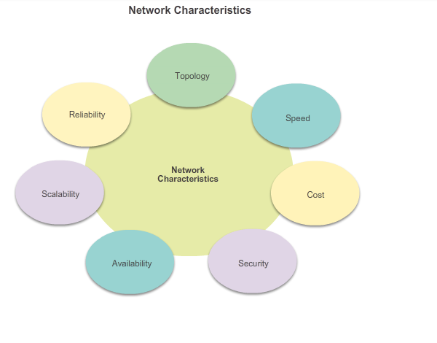
Functions of a Router Características de una Red
Notes:
4.1 Initial Router Configuration
4.1.1 Function of a Router
4.1.1.1 Characteristics of a Network

Slide 6
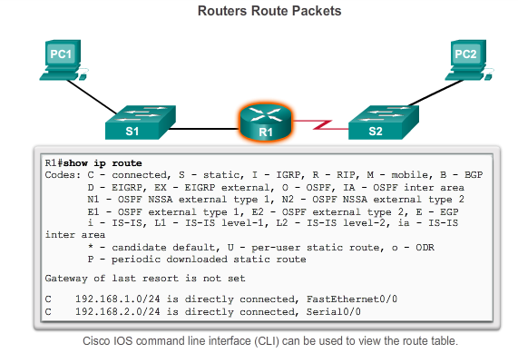
Functions of a Router ¿Por qué enrutar?
El router es el responsable de enrutar el tráfico entre redes.
Notes:
Function of a Router
4.1.1.2 Why Routing?

Slide 7
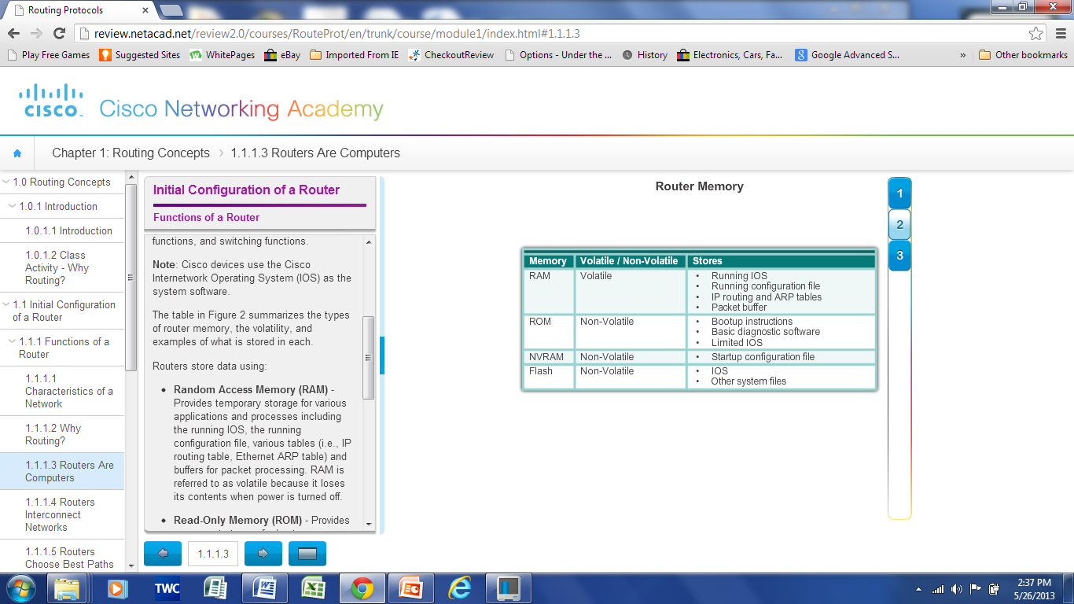
Functions of a Router Routers y Computadores
Los Routers son computadores especializados que usan los siguientes componentes para operar:
Unidad de procesamiento central (CPU)
Sistema Operativo (OS) - Routers usan Cisco IOS
Dispositivos de almacenamiento (RAM, ROM, NVRAM, Flash, hard drive)
Los Routers utilizan las siguientes memorias:
Notes:
Functions of a Router
4.1.1.3 Routers are Computers

Slide 8
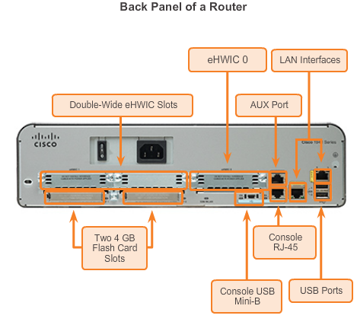
Functions of a Router Routers y Computadores
Los Routers usan puertos especializados e interfaces de red para interconectarse con otra red.
Notes:
Functions of a Router
4.1.1.3 Routers are Computers

Slide 9
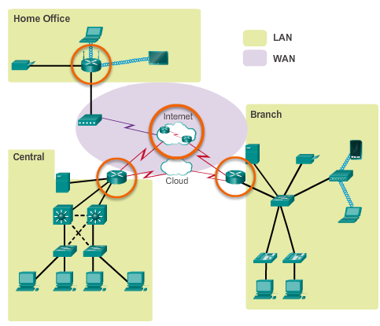
Functions of a Router Routers Interconectando redes
Los Routers pueden conectar múltiples redes.
Los Routers disponen de varias interfaces, cada una conectada a una red IP diferente..
Notes:
Functions of a Router
4.1.1.4 Routers Interconnect Networks

Slide 10
Functions of a Router Routers eligen la mejor ruta
Determinan la major ruta para enviar paquetes
Usan su tabla de enrutamiento para determinar la ruta.
Envían paquetes hacia su destino
Envían paquetes a la interface indicada en la tabla de enrutamiento.
Encapsulan el paquete y lo envían hacia el destino.
Los Routers usan rutas estáticas y protocolos de enrutamiento dinámicos para aprender de redes remotas y construir su tabla de enrutamiento.
Notes:
Functions of a Router
4.1.1.5 Routers Choose Best Paths

Slide 11
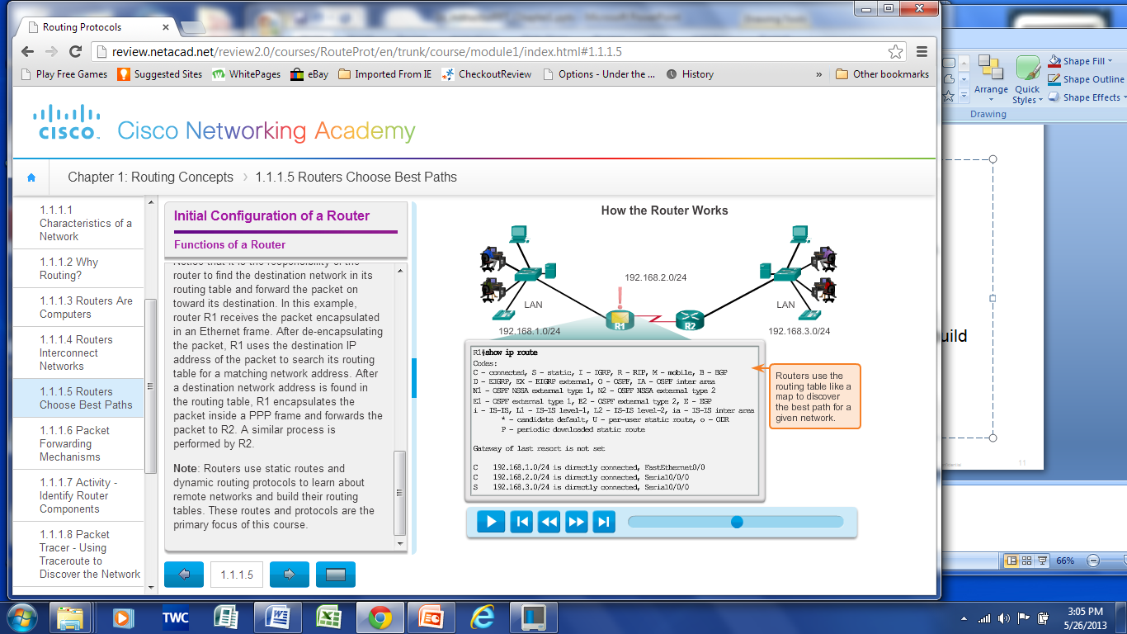
Functions of a Router Routers eligen la mejor ruta
Notes:
Functions of a Router
4.1.1.5 Routers Choose Best Paths

Slide 12
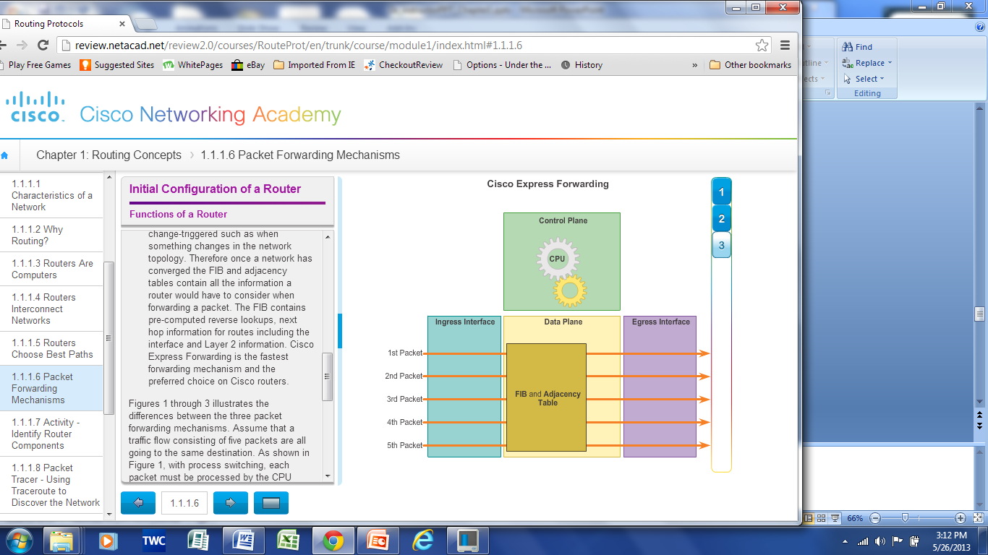
Functions of a Router Métodos para el envio de paquetes
Proceso de Conmutación - Un mecanismo de reenvío de paquetes todavía está disponibles para los routers Cisco.
Conmutación Rápida - Un mecanismo de reenvío de paquetes que utiliza una caché de conmutación rápida para almacenar la información del siguiente salto.
Cisco Express Forwarding (CEF) - El mecanismo más reciente, rápido y preferido por el IOS de Cisco para el envío de paquetes. Las entradas de la tabla no son generadas por paquetes como en la conmutación rápida, sino por cambios.
Notes:
Functions of a Router
4.1.1.6 Packet Forwarding Methods
4.1.1.7 Activity – Identify Router Components
4.1.1.8 Packet Tracer – Using Traceroute to Discover Networks
4.1.1.9 Lab – Mapping the Internet

Slide 13
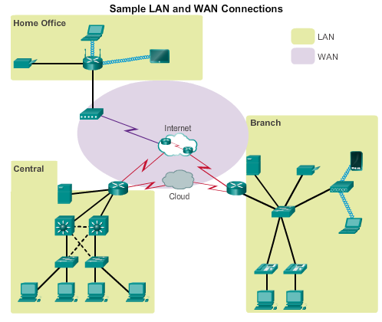
Connect Devices Conexión a una Red
Notes:
4.1.2 Connect Devices
4.1.2.1 Connect to a Network

Slide 14
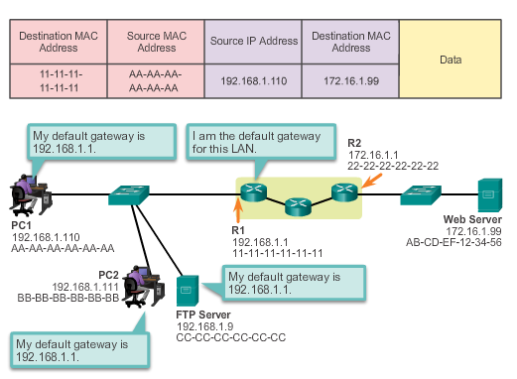
Connect Devices Default Gateways o Puertas de Enlace
Para habilitar el acceso a la red, los dispositivos deben ser configurados con la siguiente información IP:
Dirección IP - Identifica un host único en la red local.
Máscara de subred - Identifica la subred a la que pertenece el host.
Puerta de enlace predeterminada - Identifica el router que enviará el paquete cuando el destino no se encuentra en la misma subred local.
Notes:
4.1.2 Connect Devices
4.1.2.2 Default Gateways

Slide 15
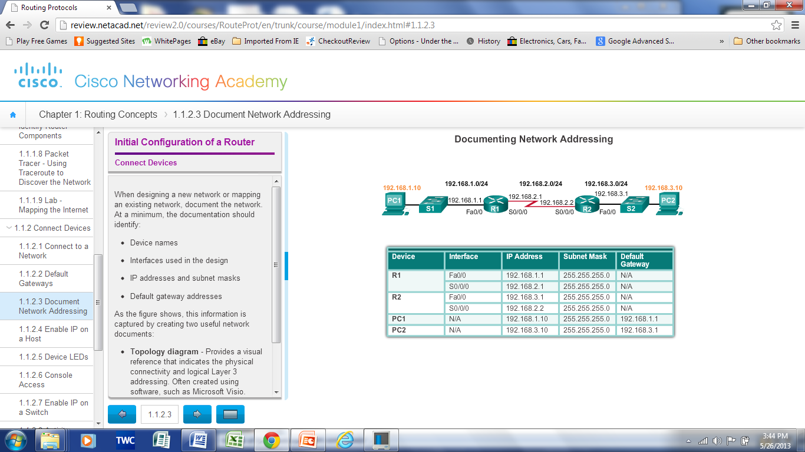
Connect Devices Documentación de las Direcciones de Red
La documentación de una red debe incluir, al menos lo siguiente en el diagrama de la topología y en la tabla de direcciones:
Nombre del dispositivo
Interfaces
Dirección IP
Máscara de subred
Default gateways
Notes:
4.1.2 Connect Devices
4.1.2.3 Document Network Addressing

